Slide 1
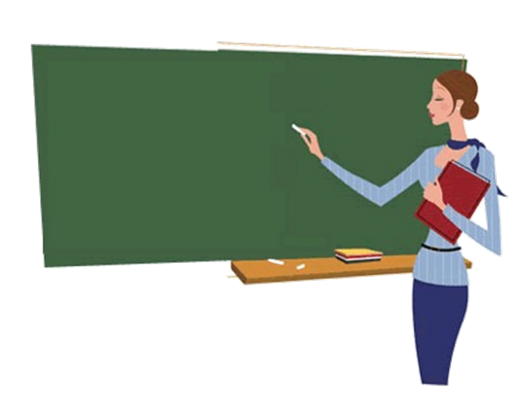
ОТЧЕТ предметно-цикловой комиссии преподавателей гуманитарного и естественно-научного профиля о методической работе за 2015-2016 учебный год

Slide 2
1-2. Состав ПЦК
Ф.И.О. | педстаж | дисциплины | классное руководство | категория | награды | повышение квалификации
Панченкова И.И. | С 1986 года | История и обществознание | КИП-21 Слесарь по КИП и А | высшая | Нагрудный знак «Почетный работник НПО»февраль, Памятная медаль «ПатриотОтечества», Губернаторская премия им. полководца Ватутина | 2011
Шевченко В.И. | С 2006 года | Иностранный язык(английский) | ОТ-11 | первая |  | 2015г.
Пойменова Е.П. |  | История и общество-знание,православная культура | КИП-11 Слесарь по КИП и А | первая | Благодарственное письмо Начальник департамента образования, культуры, спорта и молодежной политики администрации г.Белгорода 2009, 2010 | 2008г., 2015г.
Доманов Р.В. | с 2012 года | физкультура | СВ-21 – сварщик | первая |  | 2009
Симонян А.А. | С 1987 года | Иностранный язык(немецкий | CП-21 | высшая |  | 2015г.
Богомазова Е.В. |  | Литература и русский язык | - | первая | Почетная грамота Департамента образования,культуры и молодежной политики Белгородской области ,май, | 2010, 2015
Лукинова Л.П. | 1982г | физика | ОБ-21мастер общестроительных работ | высшая | Нагрудный знак «Отличник народного просвещения» | 2007, 2011, 2015 2016
Кудинова Л.П. | 2001 | Физическая культура |  | высшая |  | 2015
Воробьева О.Н. | 1997г. | Химия и биология | ОТ-22 | высшая | Грамота министерства образования и науки. | 2015г 2016г
Рябенко В.А. | 1975 | математика | ЭМ-21 | высшая | Грамота министерства образования и науки. | 2010 г., 2015 г.
Сахарчук Н.П. | 2015 | Математика, информатика |  | Без категории |  | 2016г
Скоторева А.В | 2015 | Литература и русский язык | ЭМ-11 | Без категории |  | 2016г
Мирошников А.И. | 2015 | ОБЖ, БЖ |  | Без категор. |  | 2016г
Попаян К.О. | 2015 | Иностранный язык(английский) | ОБ-12 | Без категор. |  | 2016г
Путятина Е.В. | 2006 | информатика | ОТ-22 | Без категор. |  | 2015г

Slide 3
3. Курсы повышения квалификации (стажировка):
Преподаватель | Место, дата | Тематика | Кол-во часов
Симонян А.А. Шевченко В.И. Богомазова Е.В. Пойменова Е.П. Кудинова Л.П. Путятина Е.А. Сахарчук Н.П. Сахарчук Н.П. Воробьева О.Н. Лукинова Л.П. Мрошников А.И. Папоян К.О. Рябенко В.А. СимонянА.А. Скоторева А.В. Шевченко В.И. | ОГАОУ ДПО «БелИРО» 14.09.-09.10.15г. Стажировочная площадка ОГПОУ «БПК» С 25.11.2015 по 27.11.2015 ОГАОУ ДПО «БелИРО», 05.10-16.10.15г. ОГАОУ ДПО «БелИРО», 18.01-12.01.16г. ОГАОУ ДПО «БелИРО», 09.03-01.04.16г. БИК стажировка ОГАПОУ «Борисовский агромеханический техникум», 31.03-05.04.16г. Политехнический колледж, 04.05-06.05.16г. Политехнический колледж, 04.05-06.05.16г. Политехнический колледж, 04.05-06.05.16г. Политехнический колледж, 04.05-06.05.16г. Политехнический колледж, 04.05-06.05.16г. Политехнический колледж, 04.05-06.05.16г. | Преподавание иностранного языка в условиях внедрения ФГОС ООО» Организация воспитательной деятельности в профессиональной образовательной организации в условиях реализации ФГОС СПО «Совершенствование методики и содержания дополнительного образования детей» Содержание и методика преподавания предмета «Информатика и ИКТ» в условиях реализации ФГОС общего образования. Электронное портфолио Системно-деятеностный подход в условиях реализации ФГОС СПО | 72ч 24 ч 72ч 72ч 4ч 36ч

Slide 4
4. Тема самообразования
 | Ф.И.О. | Тема самообразования | Дисциплина
1 | Лукинова Л.П. | «Активизация самостоятельная деятельности студентов при обучении физике» | физика
2 | Шевченко В.И. | Сочетание урочных и внеклассных форм работы при обучении иностранному языку как средство повышения ключевых компетенций обучающихся» | Английский язык
3 | Пойменова Е.П. | Использование спектра информационных технологий для формирования ключевых компетенций обучающихся на занятиях общественных дисциплин. | обществознание
4 | Симонян А.А. | «Организация самостоятельной работы обучающихся на занятиях иностранного языка как средство повышения профессиональной компетенции студента» | Немецкий язык
5 | Богомазова Е.В. | Активизация познавательной деятельности студентов на занятиях учебной дисциплины «Русский язык и литература» | Литература
6 | Попаян К.О | «Проектно-исследовательская деятельность обучающихся на уроках английского языка». | Английский язык
7 | Скоторева А.В | Развитие творческих способностей обучающихся на занятиях русского языка и литературы» | Литература
8 | Мирошников А.П | «Активизация самостоятельная деятельности студентов при обучении ОБЖ и БЖ» | ОБЖ
9 | Кудинова Л.П. | Использование здоровьесберегающих технологий на занятиях физкультуры. | Физическая культура

Slide 5
 | Ф.И.О. | Тема самообразования | Дисциплина
10 | Рябенко В.А. | Информационные технологии как средство активизации познавательной деятельности на уроках математики | Математика
11 | Доманов Р.В. | Развитие образовательного, воспитательного и оздоровительного потенциала обучающихся на занятиях физкультуры | Физическая культура
12 | Воробьева О.Н | Оптимизация и модернизация наглядных методов обучения | Химия и биология
13 | Панченкова И.И | Исследовательская деятельность обучающихся как средство реализации творческого потенциала. | История
14 | Путянина Е.А. | Активизация познавательной деятельности студентов через систему самостоятельной работы по дисциплине «информатика» | Информатика
15 | Сахарчук Н.П | Информационные технологии как средство активизации познавательной деятельности студентов на занятиях информатики и математики. | Математика и информатика

Slide 6
5. Методические разработки (рекомендации, указания, пособия, тесты и другая издательская деятельность): - Методические рекомендации по выполнению самостоятельной работы - Методические рекомендации по выполнению практических и лабораторных работ - Тесты для диф. зачетов и других форм контроля

Slide 7
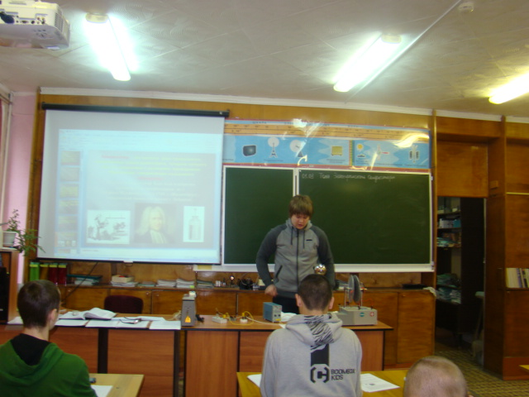
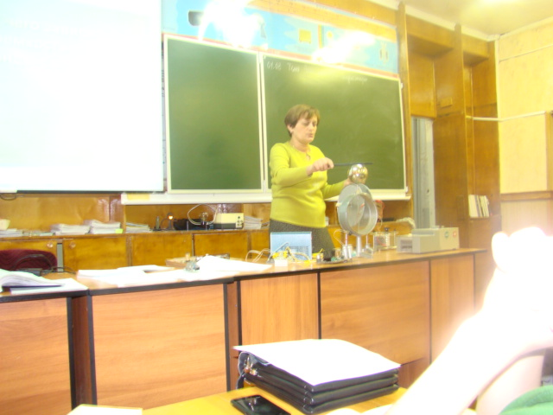
6. Проведены открытые уроки (внеклассные мероприятия): -Открытые уроки
Дисциплина преподаватель | Тема | Дата/группа
Физика Лукинова Л.П. | Уроки по физике: - «Построение изображения в линзе. Формула тонкой линзы» - «Электроемкость. Конденсаторы» | 08.10.15г., гр.ОТ-21
 |  | 01.03.16г., гр. КИП-11
Скоторева А.В. | Урок по литературе: Гимн Революции. Борьба миров. Символы бури, метели, огня. | 20.05.16г. Кип-11
Панченкова И.И. | Уроки по истории: - «Роль религии в современном мире» - - «Демократия» | 3.12.15г. (гр. СВ-11)
Шевченко В.И. | Мастер-класс: Конкурсно-игровая программа, посвящённая Дню Молодёжи «Молодёжный калейдоскоп» | 02.06.16г. Метод. объединение зам. директоров по УВР

Slide 8
- Внеклассные мероприятия в рамках декады цикловой комиссии
Мероприятие | Дата, время проведения | Место проведения | Ответственный
1.А ну-ка, парни! 2. Классный час «Подвиг народа бессмертен» 3. Конкурс газет «Служить Отчизне» 3. Квест – соревнование «Служить Отчизне!» 4. Олимпиада по математике 5. Соревнование по химии «Химический турнир» 6. Конкурс рефератов «Экологические проблемы современного мира» 7. Открытый урок по физике «Электроемкость. Конденсаторы» 8. Игра-соревнование по английскому языку «Хобби» 9. Блиц-турнир по русскому языку и литературе «Лишь слову жизнь дана…» 10. Праздник спорта и хорошего настроения «Грация. Красота. Здоровье» | 18.02.16 г. 14-00 19.02.16 14-00 20.02.16 24.02.16 г. 14-00 25.02.16 г. 14-00 26.02.16 г. 14-00 29.02. 16 г. 01.03.16 г. 10¹⁵ 02.03.16 г. 14-00 | Спортивный зал Кабинет №45 2 этаж Кабинет № 25, 31, 39, 45, 47 Кабинет №45 Библиотека Кабинет №39 Кабинет №47 Кабинет №27 Спортивный зал | Доманов Р.В..Мирошников А.И. Рябенко В.А., Сахарчук Н.В. преподаватели Панченкова И.И. Рябенко В.А., Сахарчук Н.П. Воробьева О.Н. Лукинова Л.П Лукинова Л.П.. Шевченко В.И. Папоян К.О. Богомазова Е.В., Скоторева А.О. Кудинова Л.П. Доманов Р.В.

Slide 9
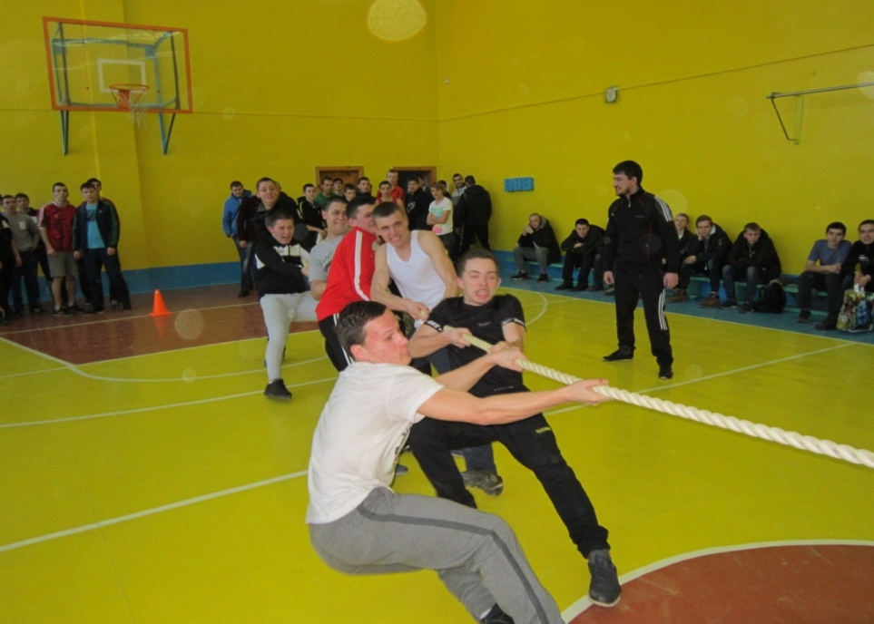
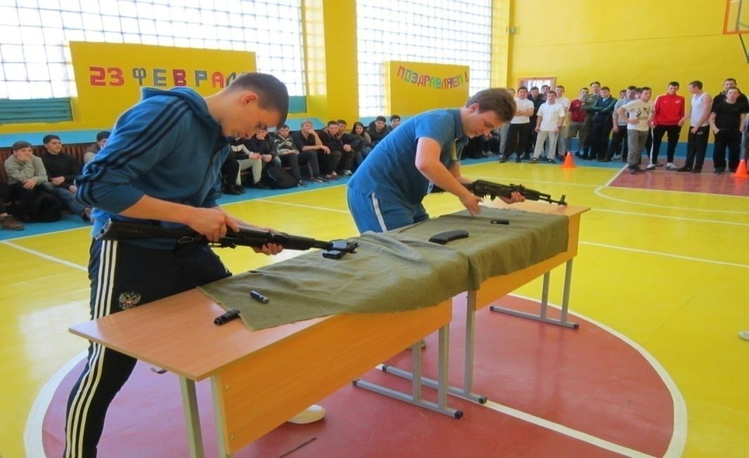
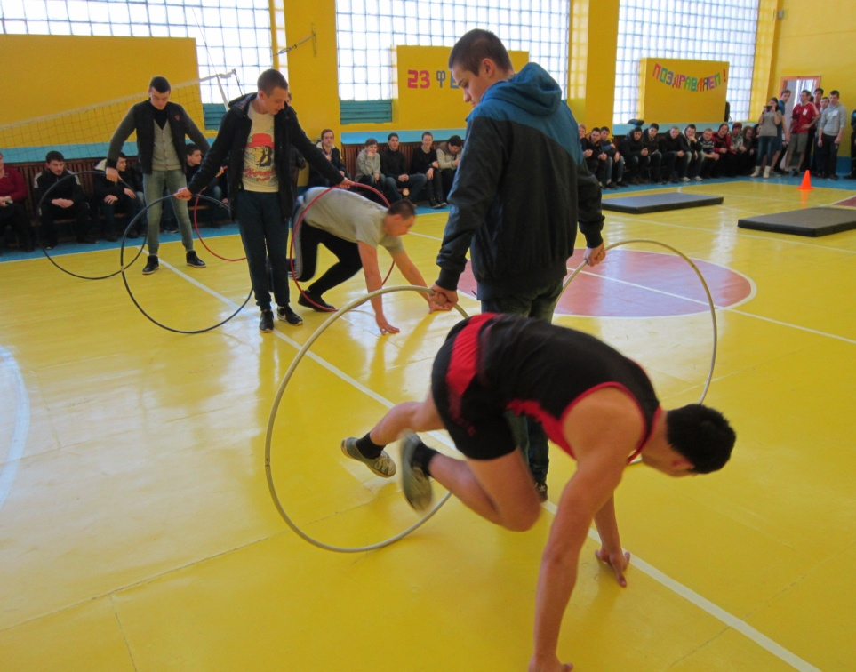
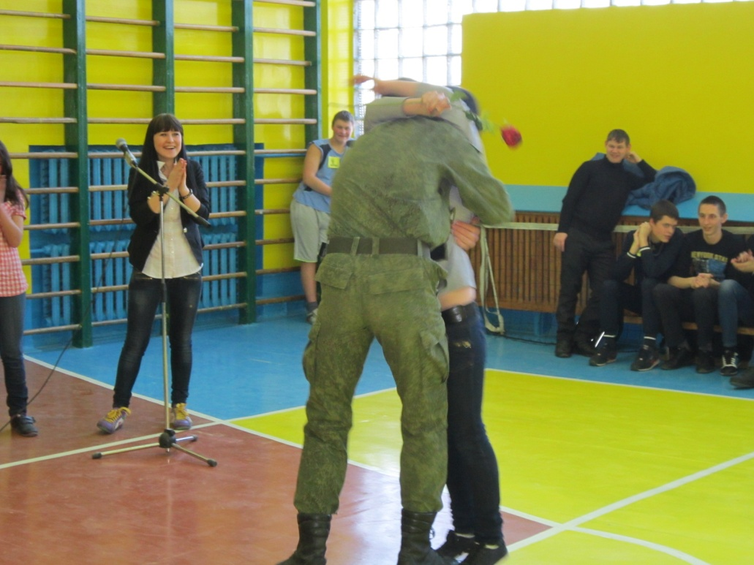
«А ну-ка парни!» Цели: укрепление здоровья и физической подготовленности студентов, воспитание чувства коллективизма и сплоченности.

Slide 10
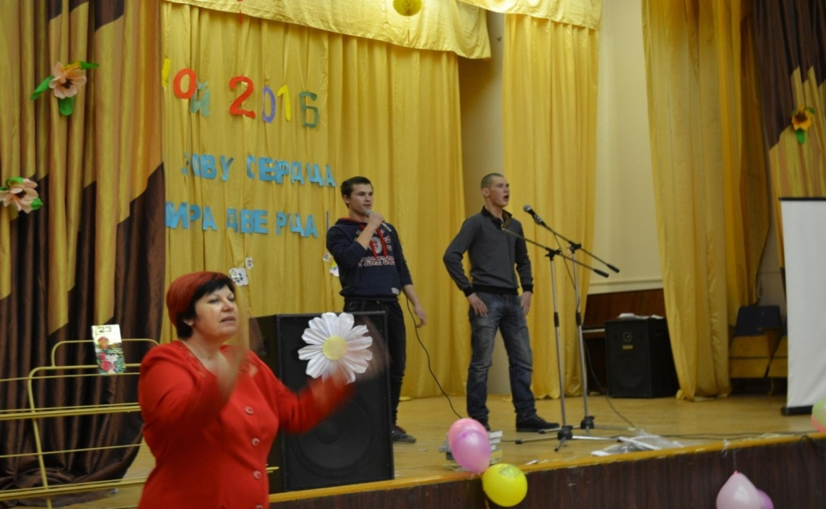
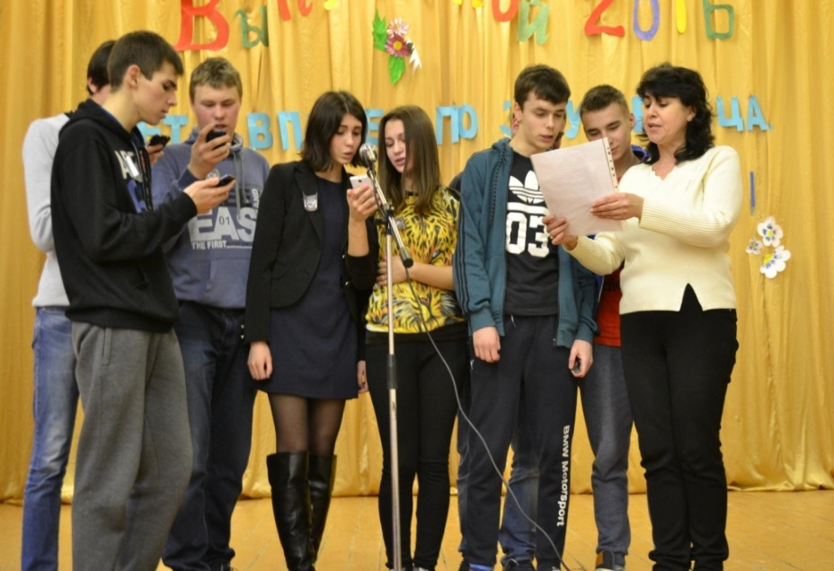
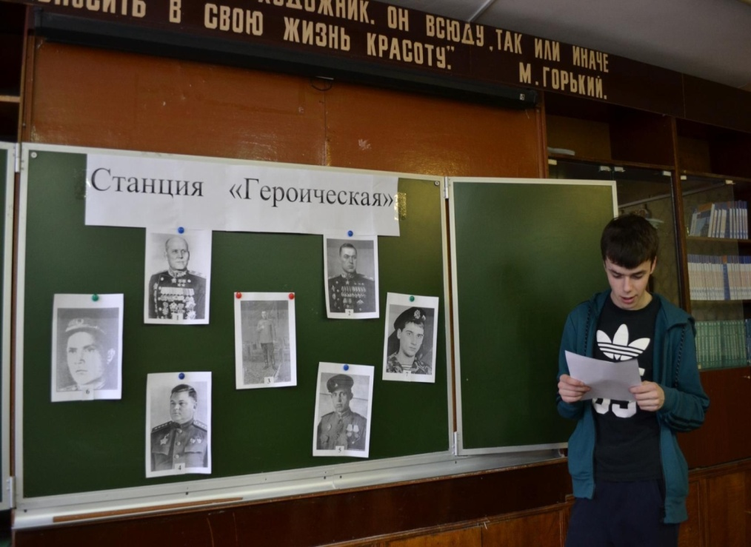
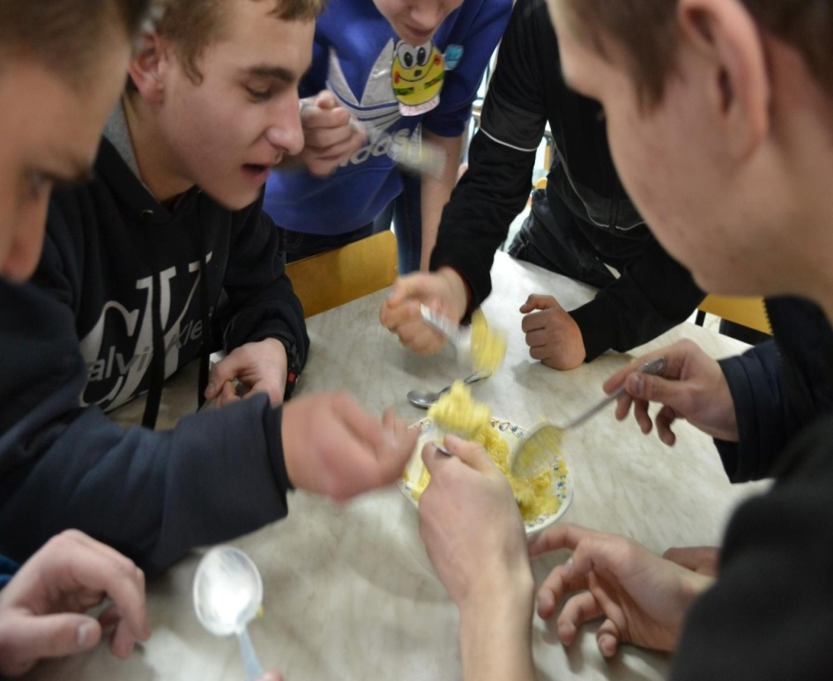
Квест-соревнование «Служить Отчизне» Цель: повышение уровня информированности молодежи о героической истории России. Воспитание патриотизма и гордости за свою Родину.

Slide 11
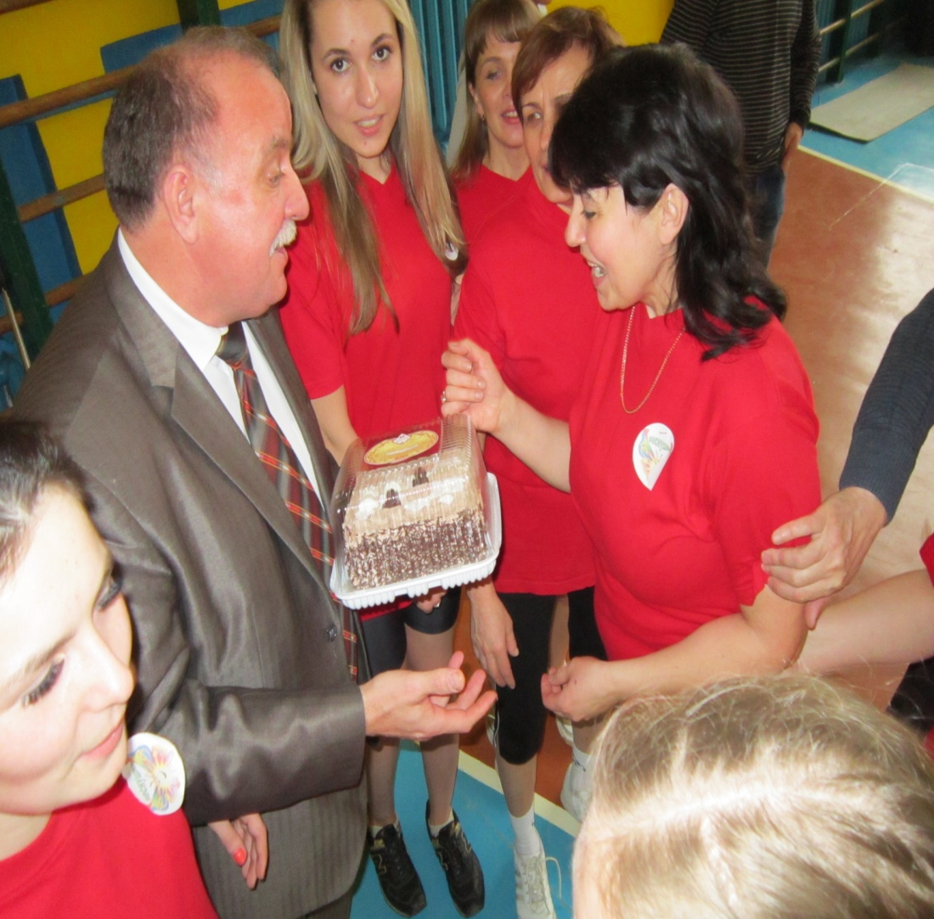
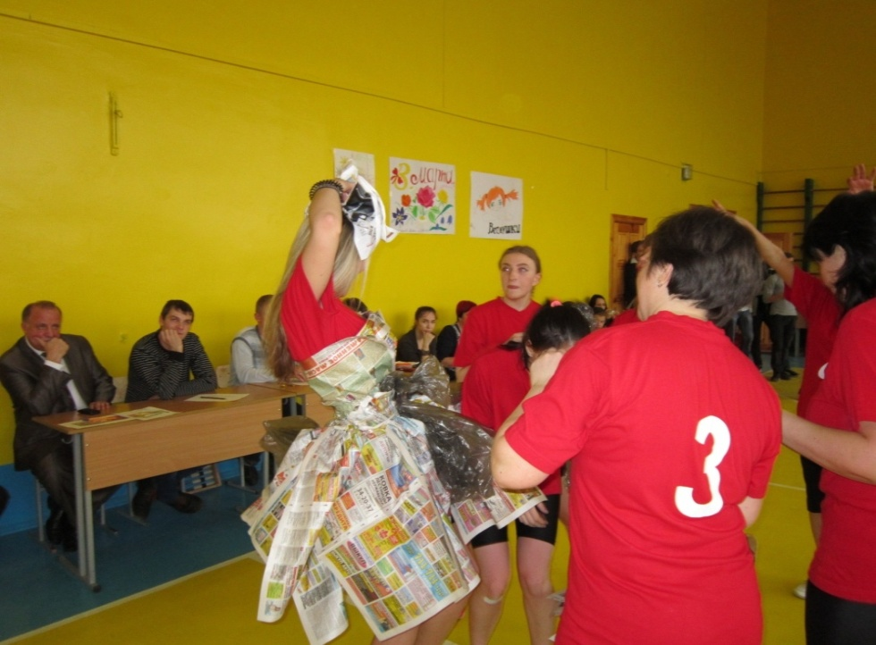
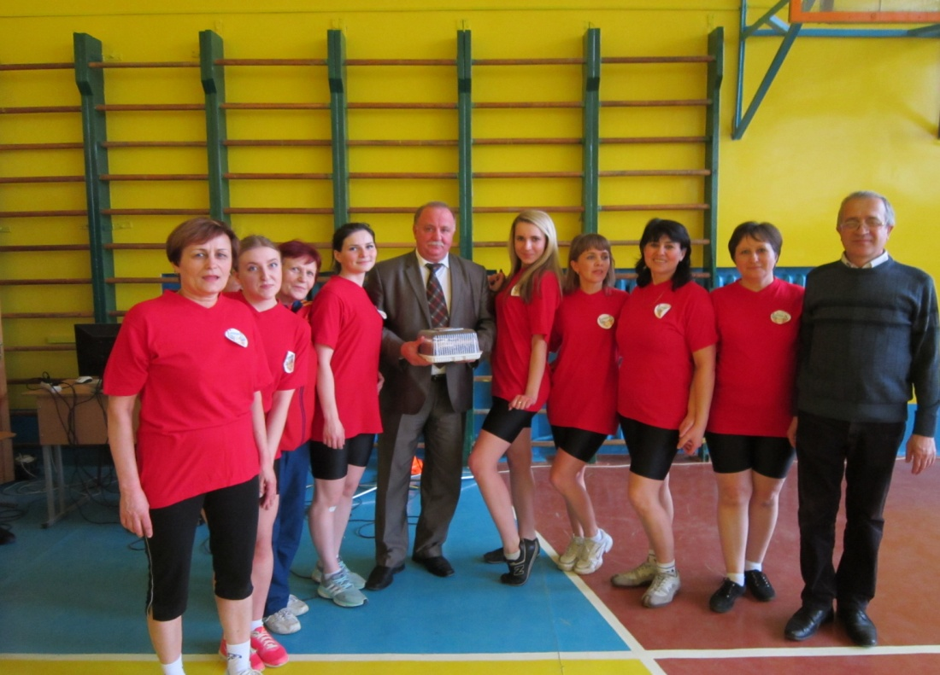
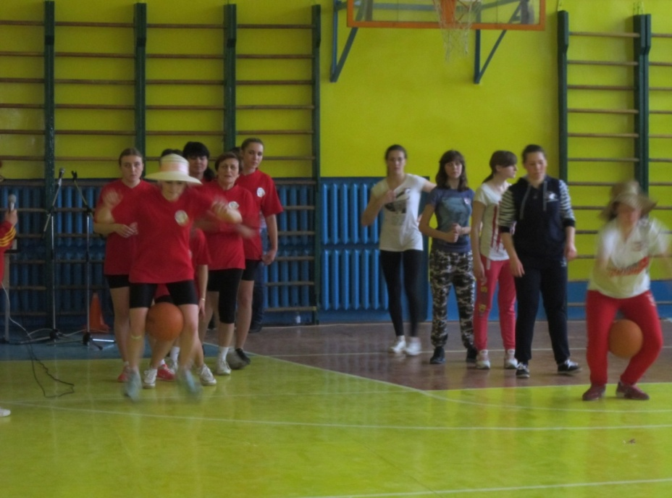
«Грация. Красота. Здоровье!» Цели: обеспечить высокую двигательную культуру, необходимую для любой профессии; развивать физические, нравственные, эстетические качества.

Slide 12
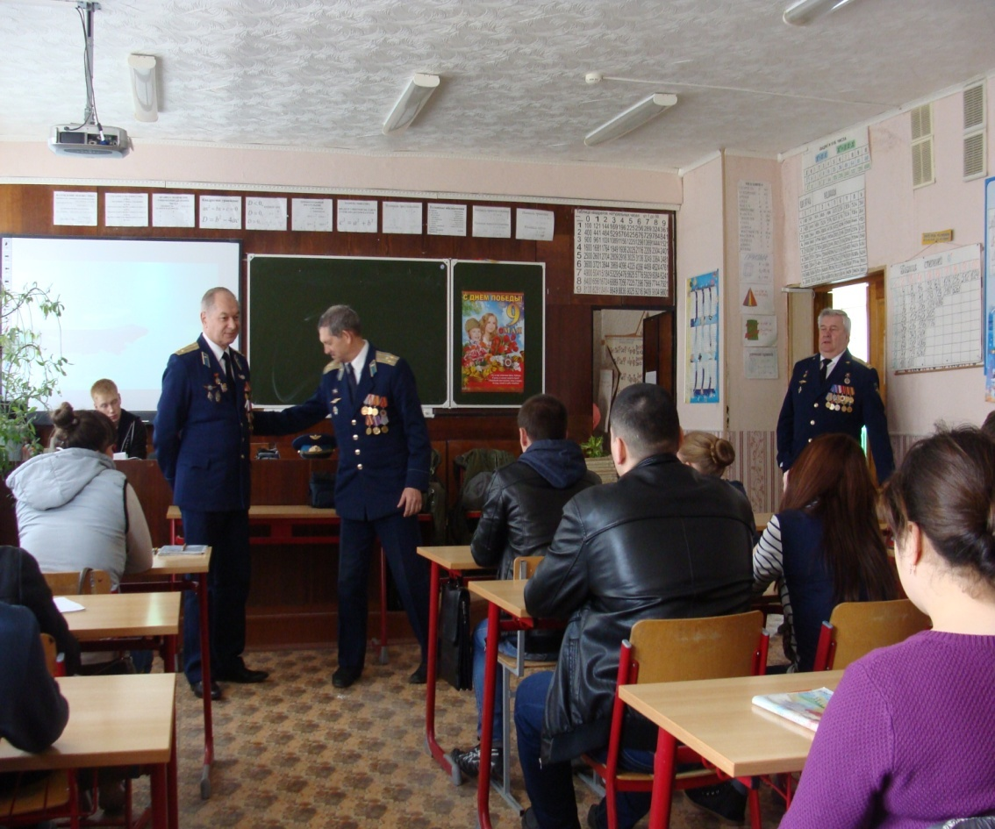
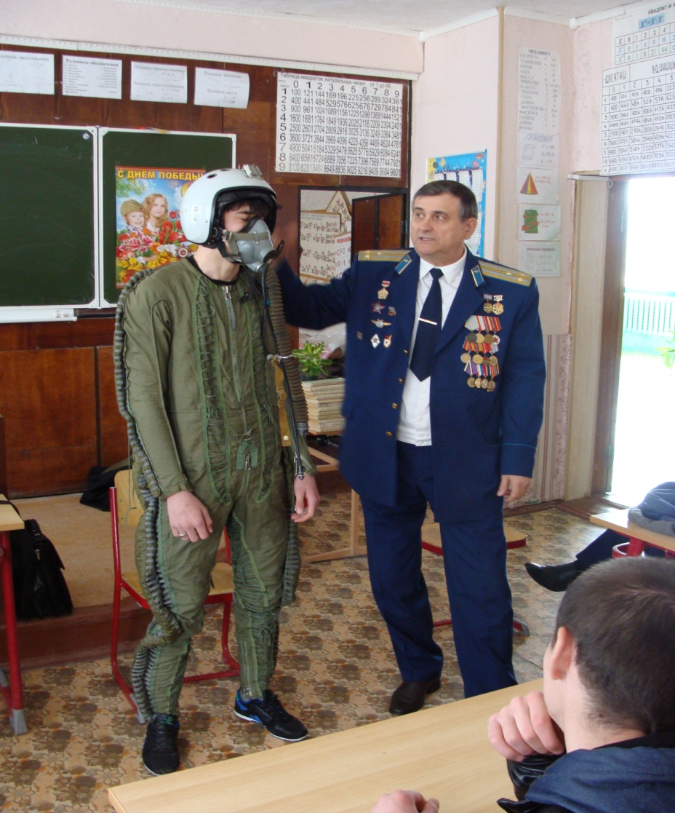
Встреча с летчиками – испытателями «О доблести, о мужестве, о славе!» Цели: воспитание чувства долга, уважение к старшему поколению и к их героическому прошлому, воспитание патриотизма и гордости за свою Родину.

Slide 13
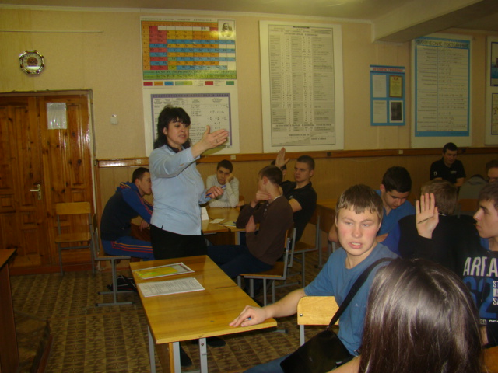
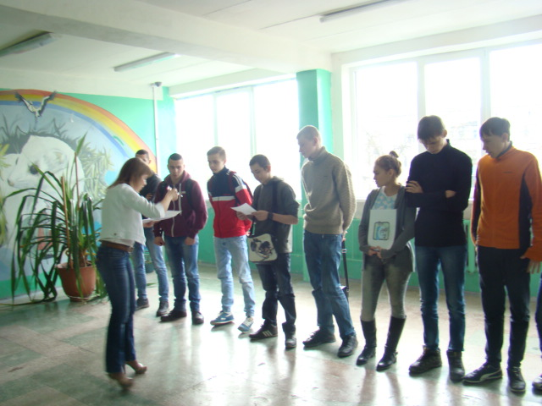
Игра-соревнование по английскому языку «Hobbies» и игра по станциям «Химоза»

Slide 14
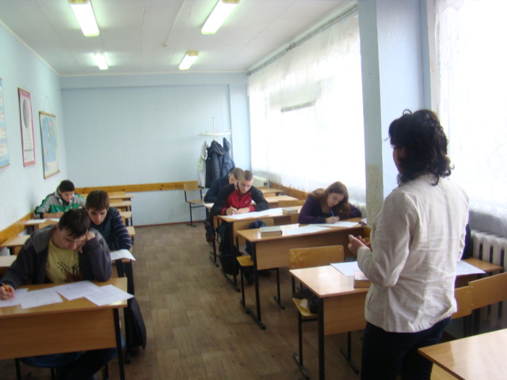
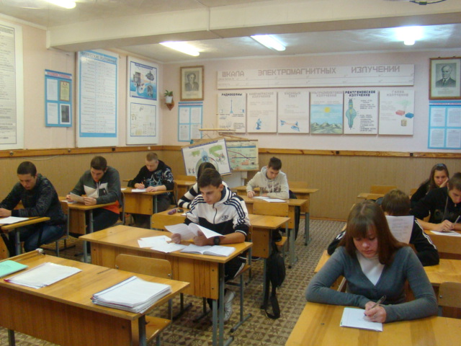
7. Участие во всероссийских, областных , общеколледжных олимпиадах, конкурсах, викторинах, конференциях для обучающихся: - Общеколледжныя олимпиады по физике, астрономии, истории, обществознанию, химии, биологии, английскому языку, математике и информатике

Slide 15



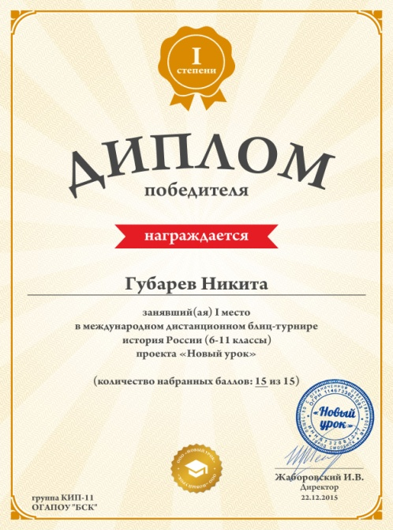
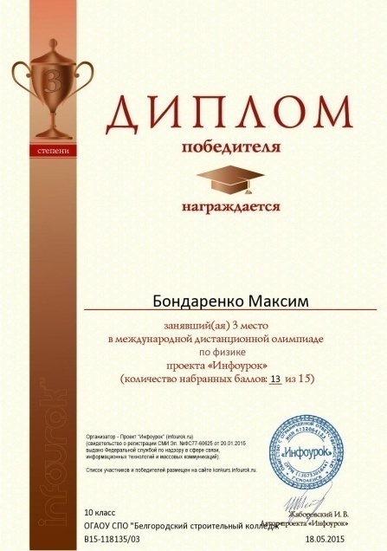
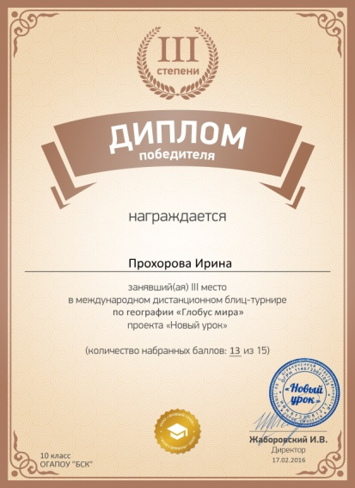

Участие в Всероссийских олимпиадах, конкурсах, викторинах, конференциях для обучающихся:

Slide 16
8. Выступление на педагогическом совете, совещании при директоре, ПЦК (указать где) тема, проблема:
преподаватель | тема | место выступления
Пойменова Е.П. | «Использование спектра информационных технологий для формирования ключевых компетенций студентов на уроках общественных дисциплин» | пцк
Лукинова Л.П. | «Новые педагогические технологии в учебном процессе» «Соревнование как метод стимулирования поведения студентов в воспитательном процессе» | пцк Метод. объединение зам. директоров по учебно-воспит. работе
Воробева О.Н. | Организация исследовательской деятельности студентов | пцк
Пойменова Е.П. | «Использование спектра информационных технологий для формирования ключевых компетенций студентов на уроках общественных дисциплин» | пцк
Шевченко В.И. | Доклад «Здоровьесберегающие технологии» | пцк
Симонян А.А. | Организация самостоятельной работы учащихся на уроках иностранного языка» как средство повышения профессиональной компетенции студента | пцк
Папоян К.О. | «Проектно-исследовательская деятельность обучающихся на уроках английского языка» | пцк
Путятина Е.А. | Активизация познавательной деятельности студентов через систему самостоятельной работы по предмету. | пцк
Рябенко В.А. | Информационные технологии как средство активизации познавательной деятельности на уроках математики. | пцк
Мирошников А.И. | Военно-патриотическое воспитание обучающихся на уроках ОБЖ, посредством комбинирования элементов известных методик. | пцк
Скоторева А.В. | «Исследование психологического микроклимата коллектива группы на занятии» | пцк

Slide 17
9. Участие в общеколледжных, областных, всероссийских конференциях, конкурсах преподавателей:
Преподаватель | Дисциплина | Всего
Воробьева О.Н. | Химия и биология | 26
Панченкова И.И. | История | 23
Лукинова Л.П. | физика | 18
Пойменова Е.П. | Обществознание | 3
Шевченко В.И. | Английский язык | 4
Богомазова Е.В. | Русский язык и литература | 7
Папоян К.О. | Английский язык | 1
Скоторева А.В. | Русский язык и литература | 1
Симонян А.А. | Немецкий язык | 4

Slide 18


Slide 19
10. Наличие публикации - Приняли активное участие в размещении методические разработок уроков и внеклассных мероприятий на различных сайтах: «Инфоурок», «Педзнание», «Профобразование» и др.
Преподаватель | Дисциплина | Всего
Воробьева О.Н. | Химия и биология | 8
Панченкова И.И. | История | 9
Лукинова Л.П. | физика | 8
Пойменова Е.П. | Обществознание | 2
Богомазова Е.В. | Русский язык и литература | 4
Симонян А.А. | Немецкий язык | 4
Шевченко В.И. | Английский язык | 5
Рябенко В.А. | Математика | 2

Slide 20
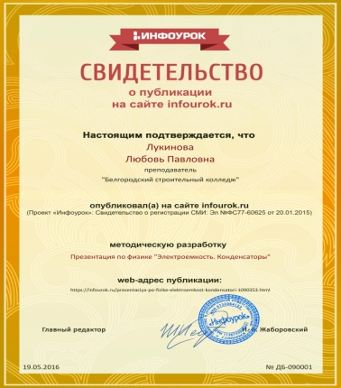
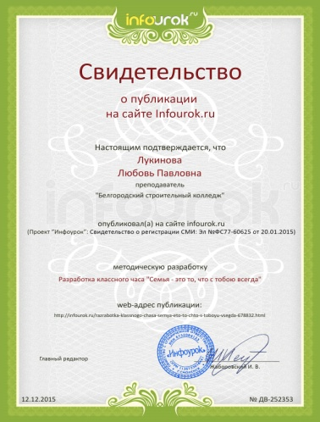


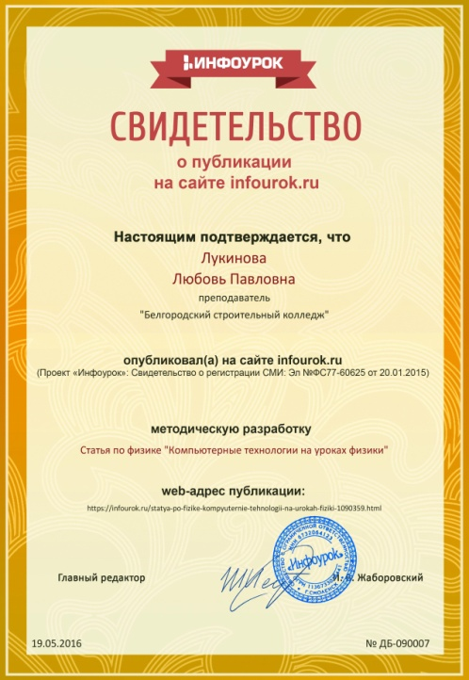

Slide 21
11. Использование современных педагогических технологий, их элементов ( наименование, краткая характеристика):
Преподаватель | Дисциплина | Современные педагогические технологии
Лукинова Л.П. | физика | информационные технологии, игровые технологии, разноуровневое обучение, технология проблемного обучения
Пойменова Е.П. | обществознание | Проектно-исследовательская работа «Люди и события от начала земли Белгородской до наших дней»
Воробьева О.Н. | Химия и биология | -информационно- коммуникационные технологии -технология сетевого взаимодействия с обучаемыми -технология применения интерактивных и мультимедийных обучающих программ
Панченкова И.И. | История и обществознание | Проектно-исследовательская деятельность студентов.
Мирошников А.И. | ОБЖ | Здоровье-сберегающие
Богомазова Е.В. | Русский язык и литература | Личностно-ориентированные технологии
Шевченко В.И. | Английский язык | Здоровье-сберегающие
Симонян А.А. | Немецкий язык | Метод проекта
Скоторева А.В. | Русский язык и литература | Технология кооперативного обучения
Папоян К.О. | Английский язык | Проектно-исследовательская деятельность обучающихся на уроках английского языка»
Рябенко В.А. | математика | Исследовательская деятельность студентов при решении задач на уроках геометрии.
Кудинова Л.П. | Физическая культура | Здоровье-сберегающие

Slide 22
12. Наличие наградных документов (почетная грамота, благодарственное письмо, диплом, премии и др.
Преподаватель | Дисциплина | Всего
Воробьева О.Н. | Химия и биология | 17
Панченкова И.И. | История | 15
Лукинова Л.П. | физика | 14
Пойменова Е.П. | Обществознание | 4
Богомазова Е.В. | Русский язык и литература | 7
Симонян А.А. | Немецкий язык | 5
Скоторева А.В. | Русский язык и литература | 1
Папоян К.О. | Английский язык | 2

Slide 23
Задачи работы предметной комиссии на 2016-2017учебный год - обеспечение качественной практической подготовки студентов с учётом требований современного производства, науки и техники; - совершенствование методического профессионального мастерства преподавателей дисциплин; - оказание методической помощи начинающим преподавателям. реализация Государственных стандартов по общественным дисциплинам; - совершенствование содержания образовательного процесса путём активизации использования современных педагогических технологий, методик преподавания и воспитания;

